Slide 1

“Un poco de idiomas”
Presentación de pagina web
Aldair Inocente Peralta Hernández
Betsy Ruth Peralta Hernández

Slide 2
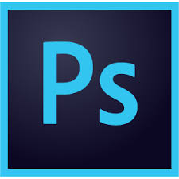



Programas y uso de recursos
Es una aplicación especializada en la edición de gráficos, (imágenes), perteneciente a la gama de programas de la empresa Adobe Systems.
Es una aplicación en programa que está destinado a la construcción, diseño y edición de sitios, vídeos y aplicaciones Web basados en estándares.
Es la aplicación número uno a nivel mundial para diseño editorial, con el se pueden crear revistas digitales.
Es un editor de gráficos vectoriales en forma de taller de arte que trabaja sobre un tablero de dibujo

Slide 3
Maquetación de una pagina web(partes)
1
Contenedor
990x1200px
2
Header o encabezado 990x150px
3
Barra de navegación
990x60px
4
Articulo
990x800px
4.1
Sección
700x800px
4.2
Barra de alado
290x889px
5
Pie de pagina
990x100px

Slide 4



Recursos usados

Slide 5
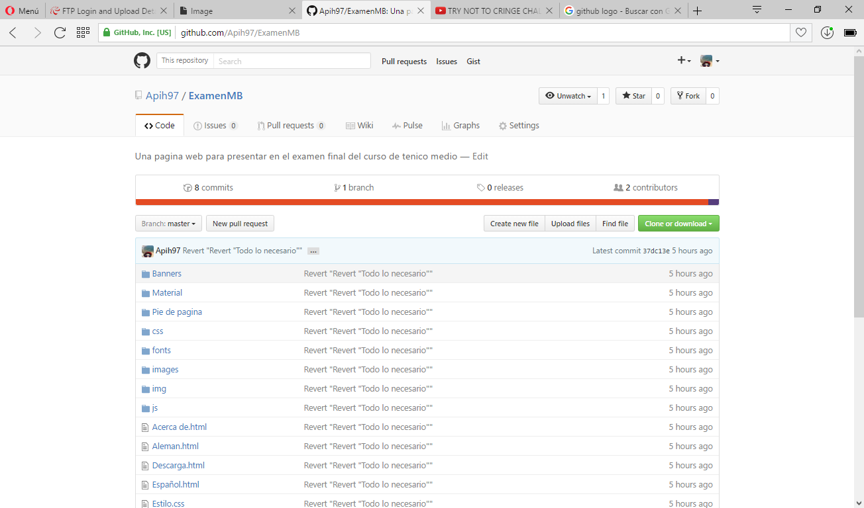

Slide 6
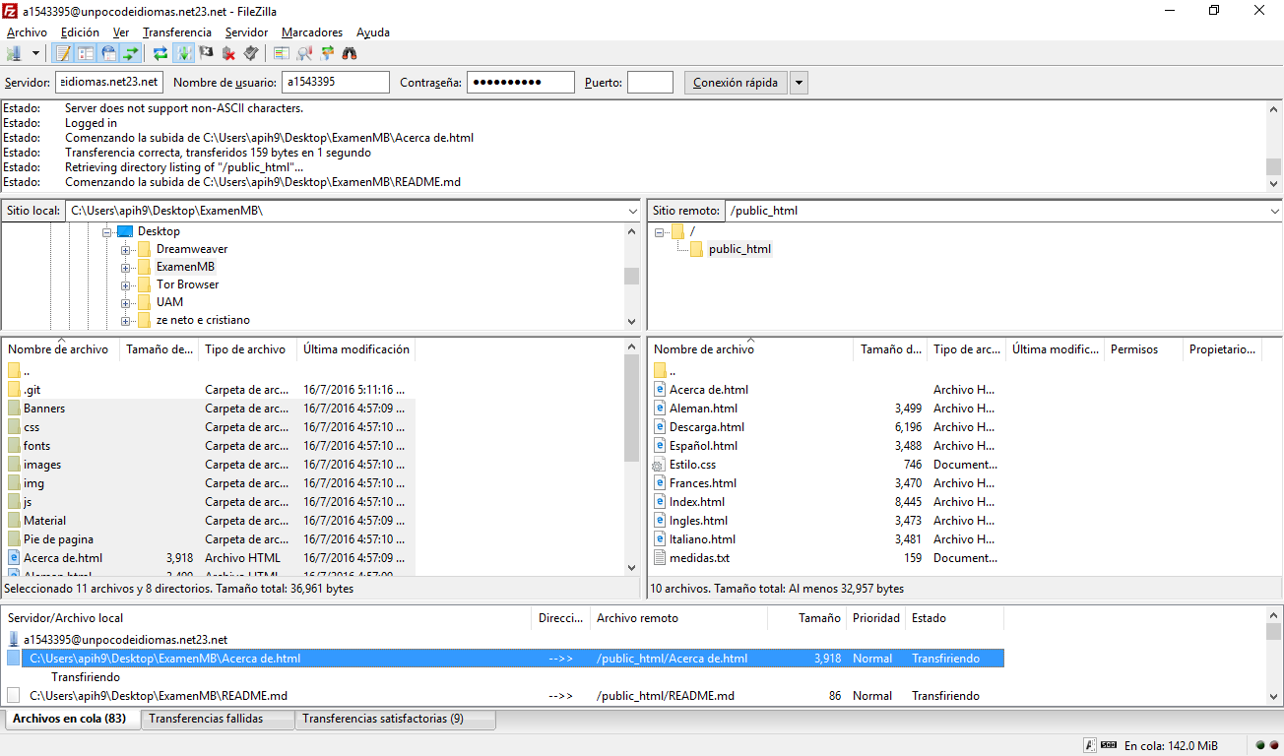

Slide 7
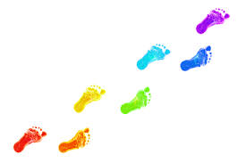
Pasos para publicar una pagina Web

Slide 8

Página web
Dominio

Slide 9
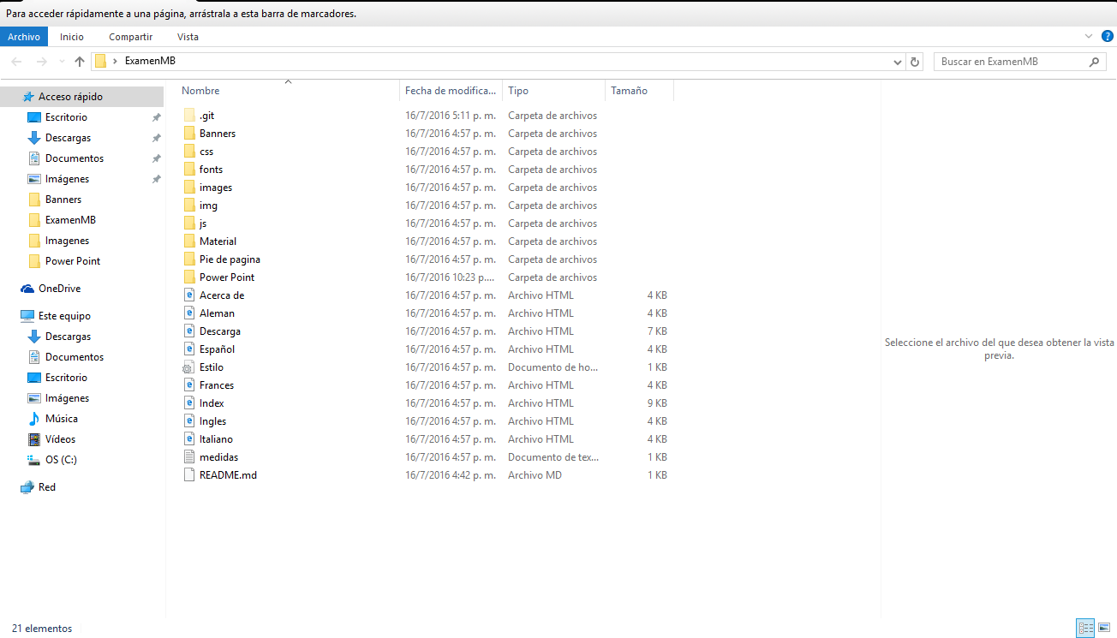
1) Tener los archivos hechos

Slide 10
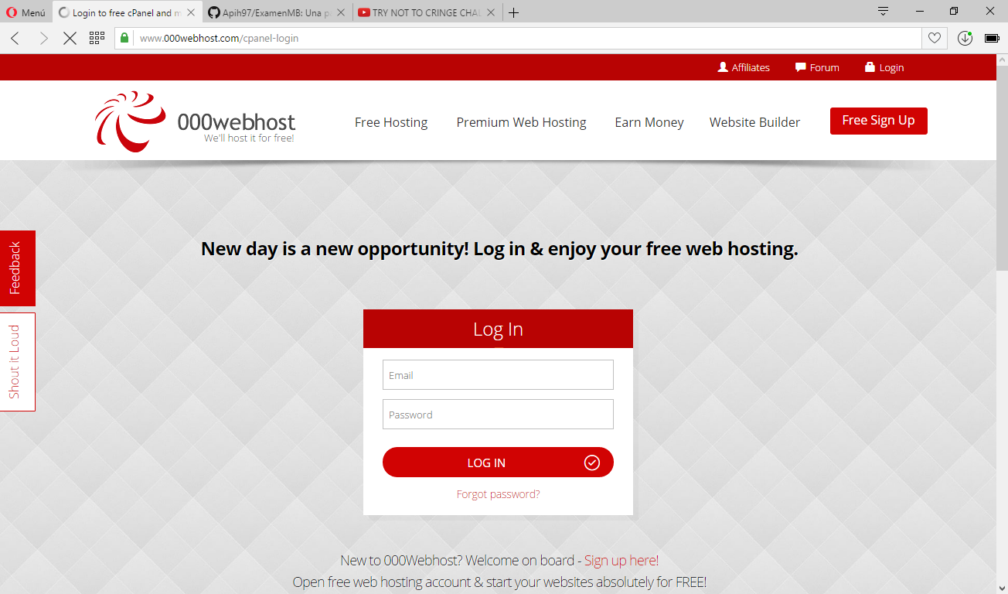
2) Buscar un Host de dominio

Slide 11
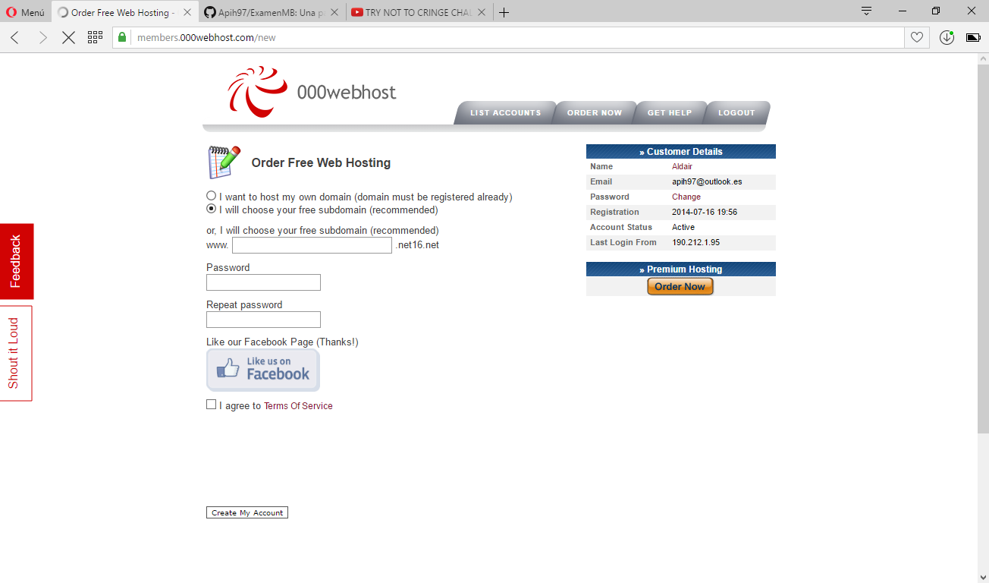
3) Dar nombre al dominio

Slide 12
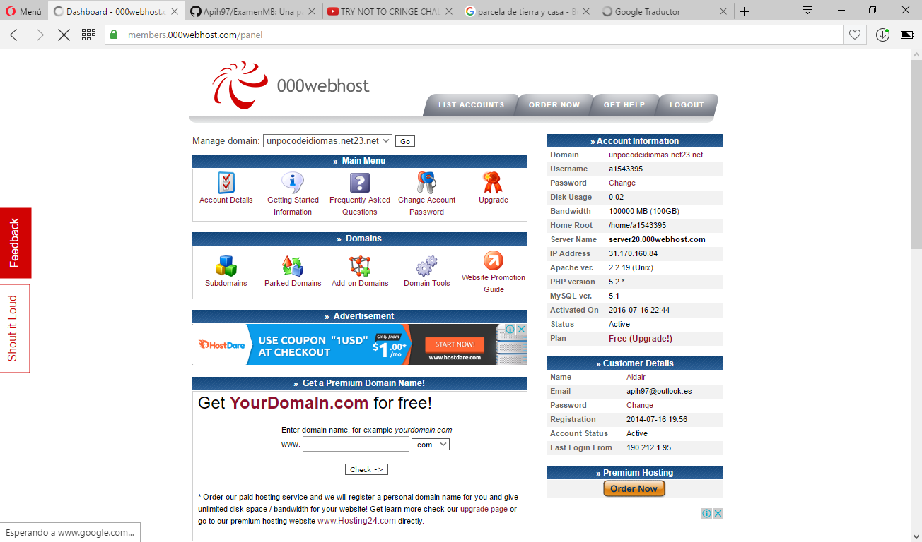

Slide 13
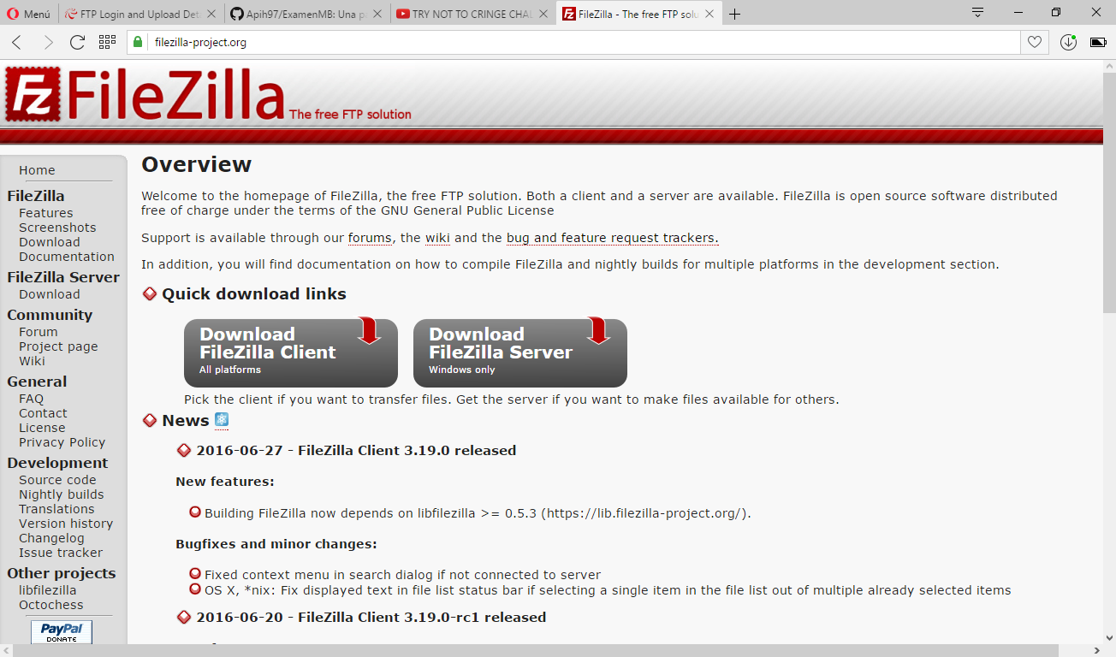
4) Descargar Filezilla

Slide 14
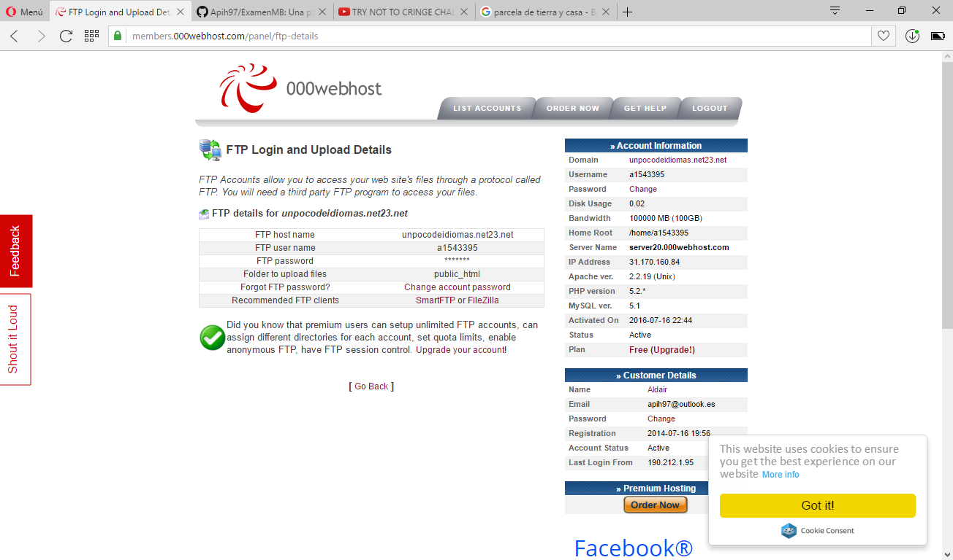

Slide 16
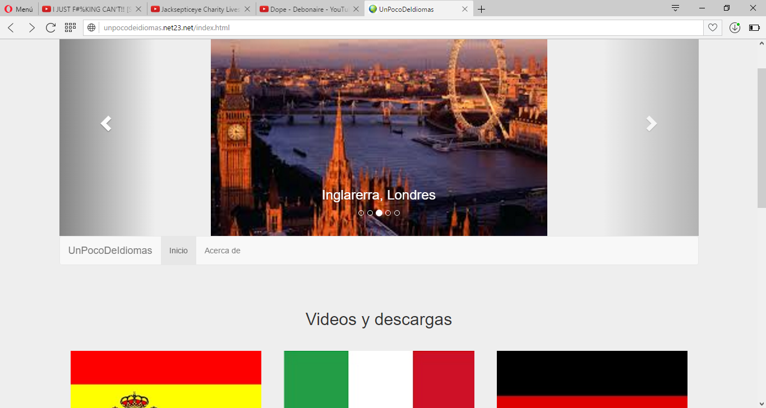
4) Probar página web

